Slide 1
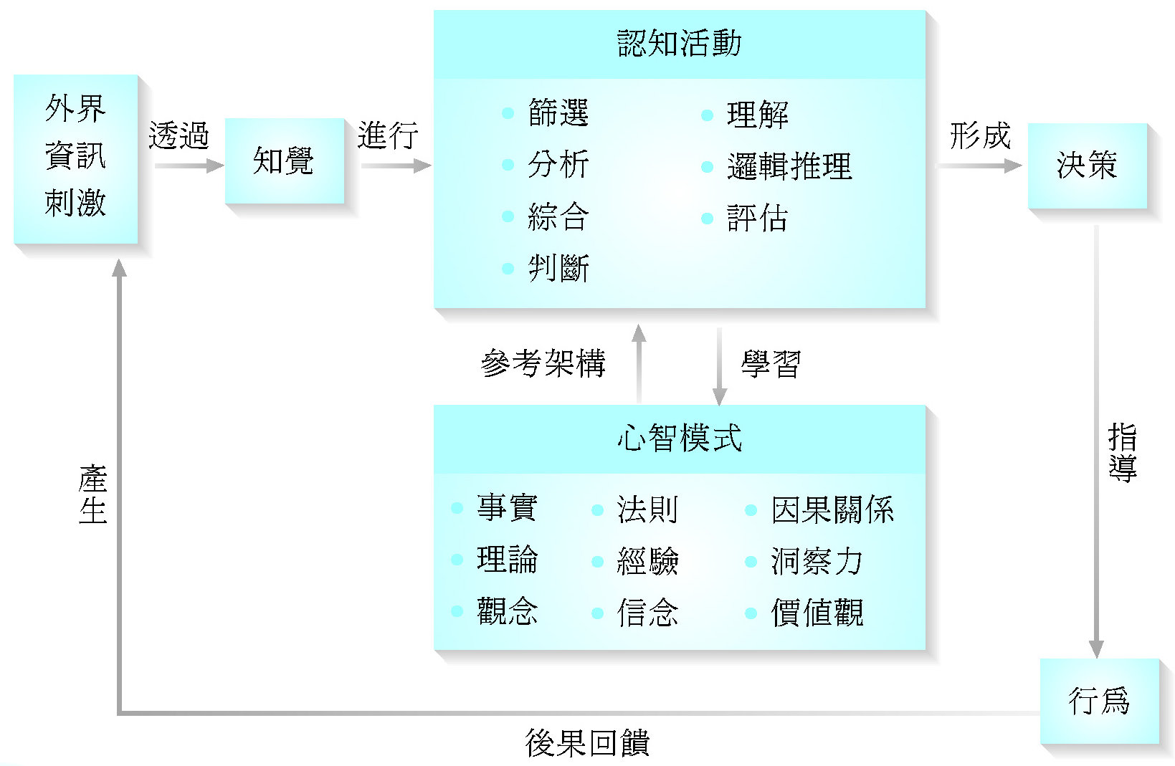
人類心智模式活動圖
資料來源：林東清，2007

Slide 2
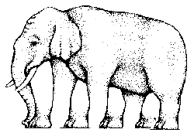
這隻大象有幾隻腳？

Slide 3
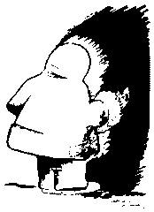
你是看到了一張臉，
或是一個愛斯基摩人呢？

Slide 4
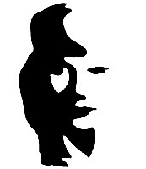
你看到了一位樂器演奏家
或是一位女孩的臉呢？

Slide 5
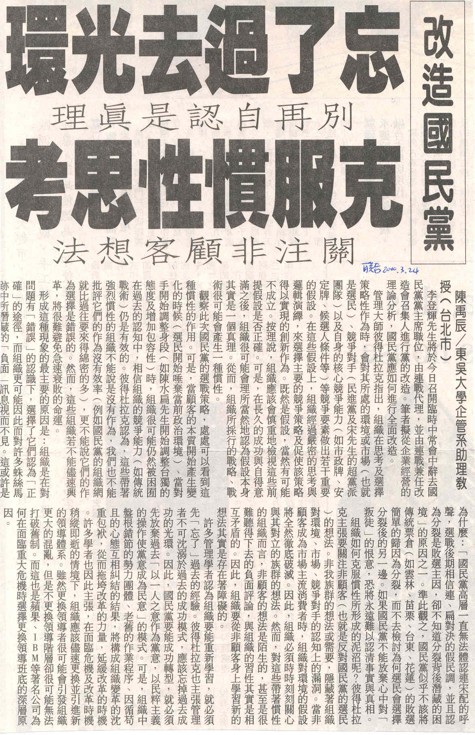


黃金牢籠

Slide 6

不「革心」，談什麼「興革」！
眼前，最令人擔心的還是民進黨對於舊有體制的沉迷，已經沉淪於嫻熟的政治運作，甚至將過去自己所譴責的惡習視為理所當然。比起眾多視競選承諾、理念為敝屣的政治人物，或是為爭地盤而落井下石的同志，懷璧其罪的謝長廷當然可以笑談其他人是偽君子，只不過，民間還以為國民黨才是真小人。如果不「革心」，任何「興革」還是枉然的。
【2003/01/12 聯合報】

Slide 7
江山易改本性難移？
「組織學習」是突破心智枷鎖的利器。

